Slide 1
Web Programming
Web开发技术基础
第6章 ThymeLeaf
计算机学院
授课人：王尊亮

Slide 2

第6章 Thymeleaf
6.1 Thymeleaf简介
6.2 基础语法
6.3 迭代循环
6.4 条件判断与分支
6.5 进阶语法（了解）
6.5.1局部变量
6.5.2 内联写法
6.5.3 内置对象

Slide 3
6.1 Thymeleaf简介
Thymeleaf ：Java服务端的模板引擎，不新增标签，采用拓展属性（th:xx）去跟服务端进行数据交互，保留原始页面风格，使用浏览器直接打开，相当于打开原生页面，简洁漂亮、容易理解，完美支持HTML5，给前端人员也带来一定的便利。
JSP：
Thymeleaf ：

Slide 4
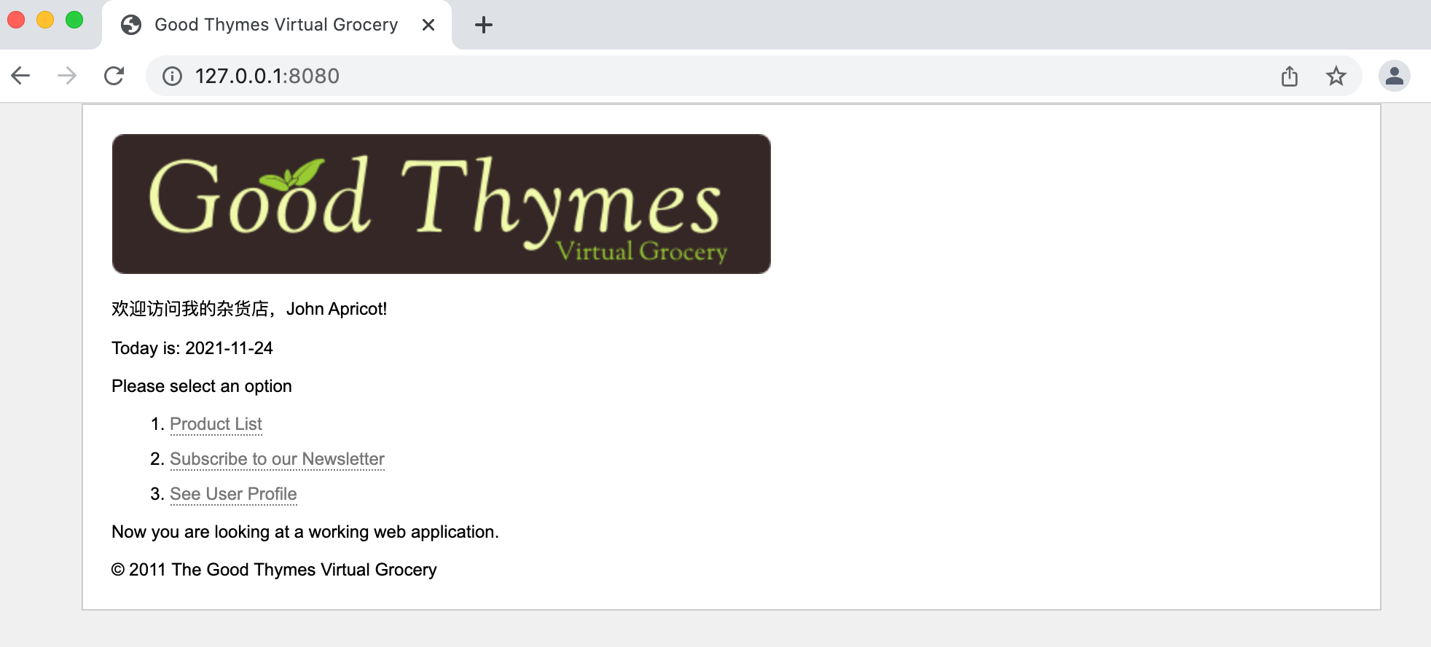
6.1 Thymeleaf简介
Thymeleaf 示例项目“The Good Thymes Virtual Grocery”
首页演示的特性：
i18n，国际化
日期格式化
链接
统一的页脚footer
https://gitee.com/buptnetwork/thymeleafexamples

Slide 5
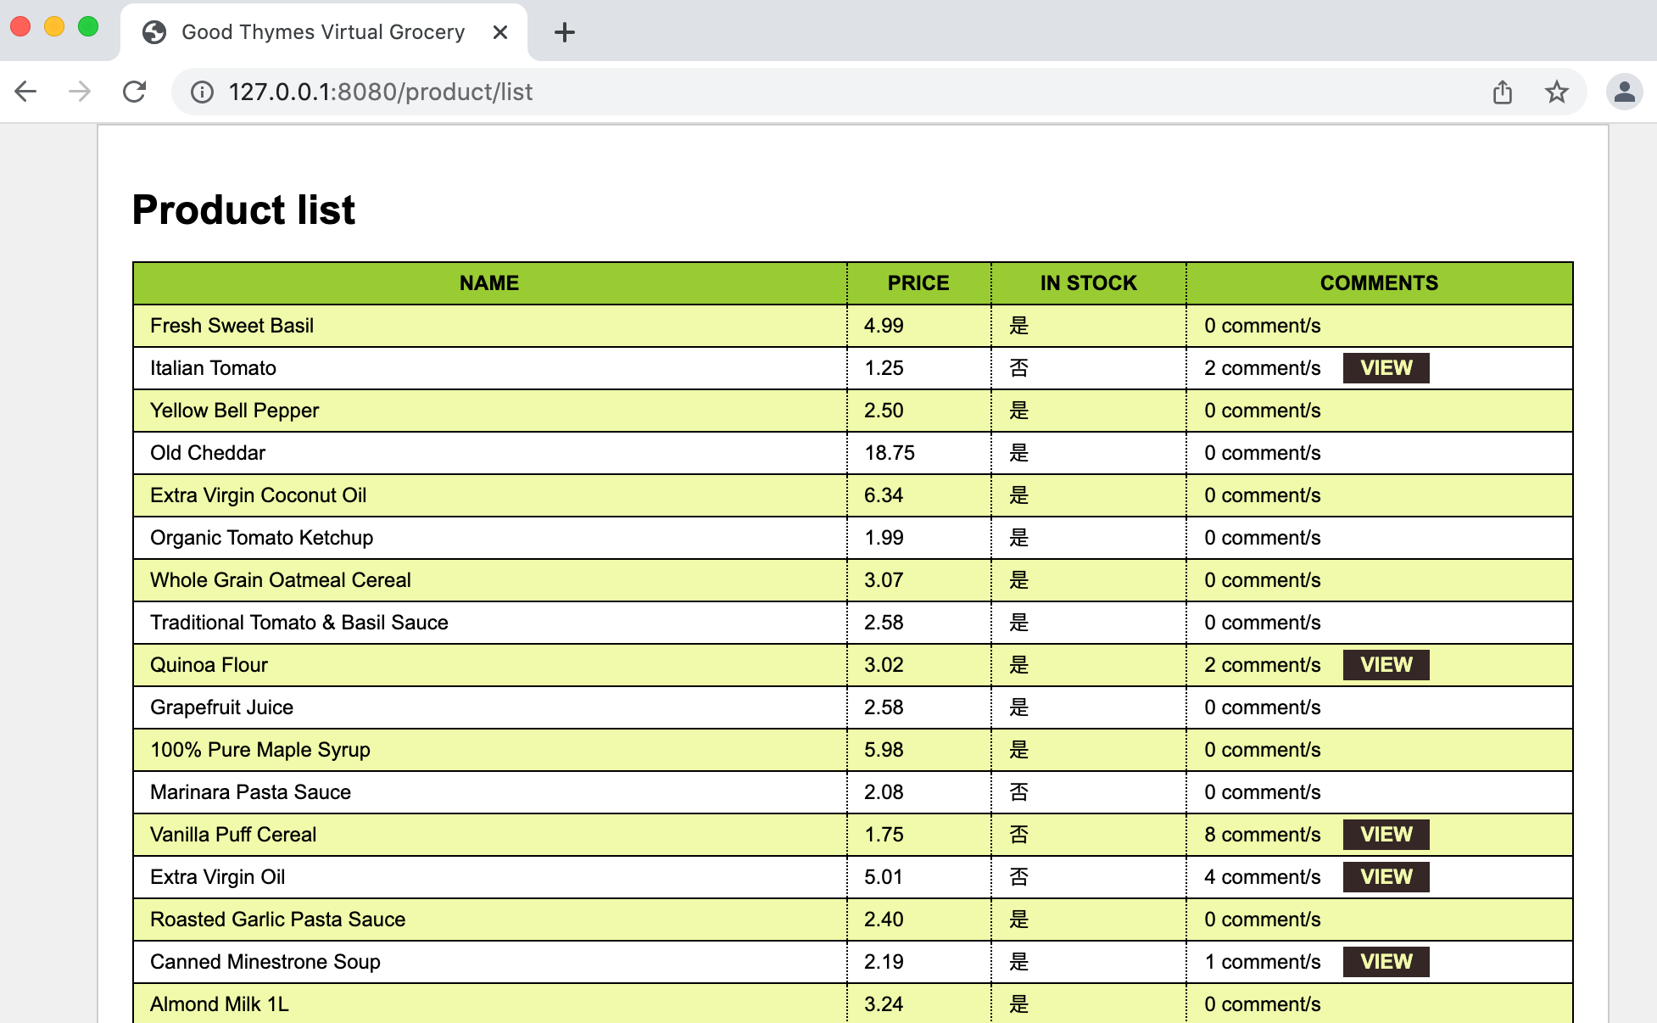
6.1 Thymeleaf简介
Thymeleaf 示例项目“The Good Thymes Virtual Grocery”
商品列表页面演示的特性：
循环
条件控制，评论数>0则显示view按钮
奇偶行使用不同的样式class
https://gitee.com/buptnetwork/thymeleafexamples

Slide 6
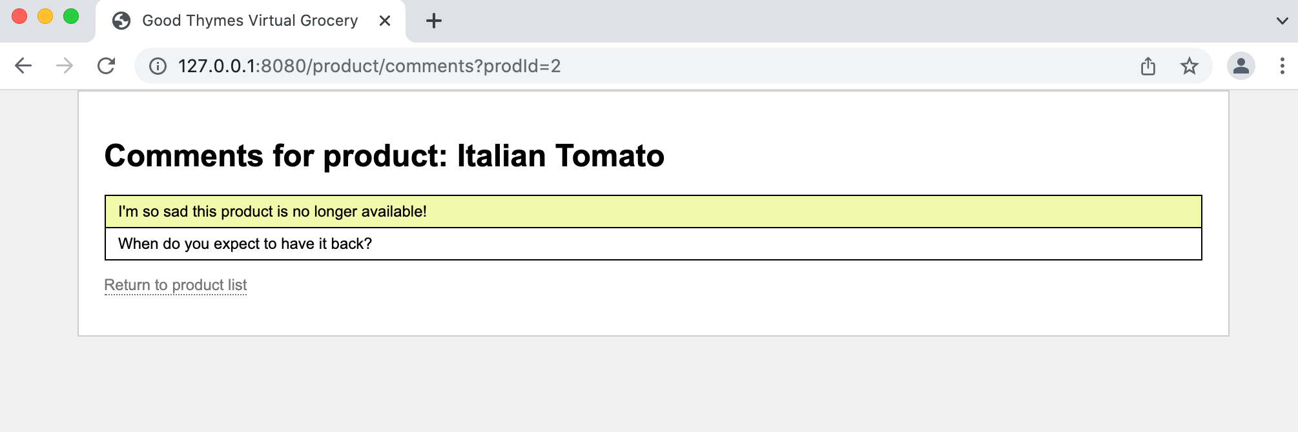
6.1 Thymeleaf简介
Thymeleaf 示例项目“The Good Thymes Virtual Grocery”
评论列表页面演示的特性：
循环
奇偶行使用不同的样式class
https://gitee.com/buptnetwork/thymeleafexamples

Slide 7
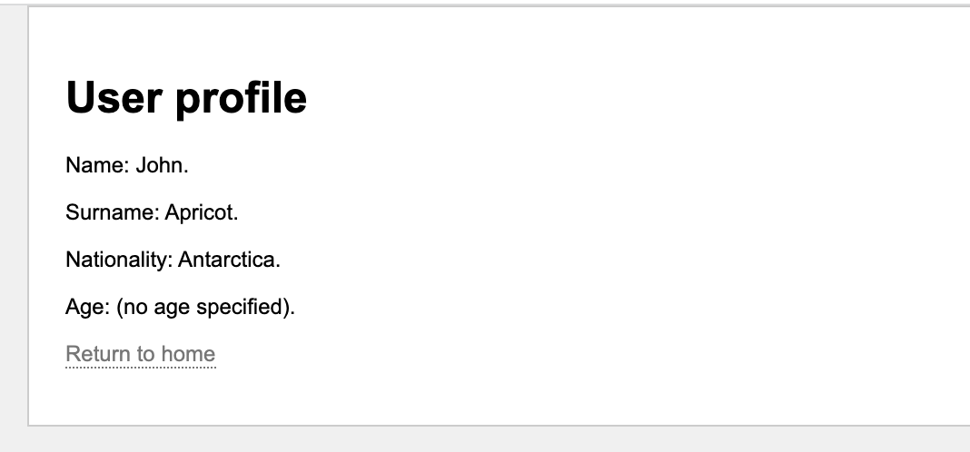
6.1 Thymeleaf简介
Thymeleaf 示例项目“The Good Thymes Virtual Grocery”
profile页面演示的特性：
如何更方便的展示一个对象的多个属性
条件表达式
https://gitee.com/buptnetwork/thymeleafexamples

Slide 8
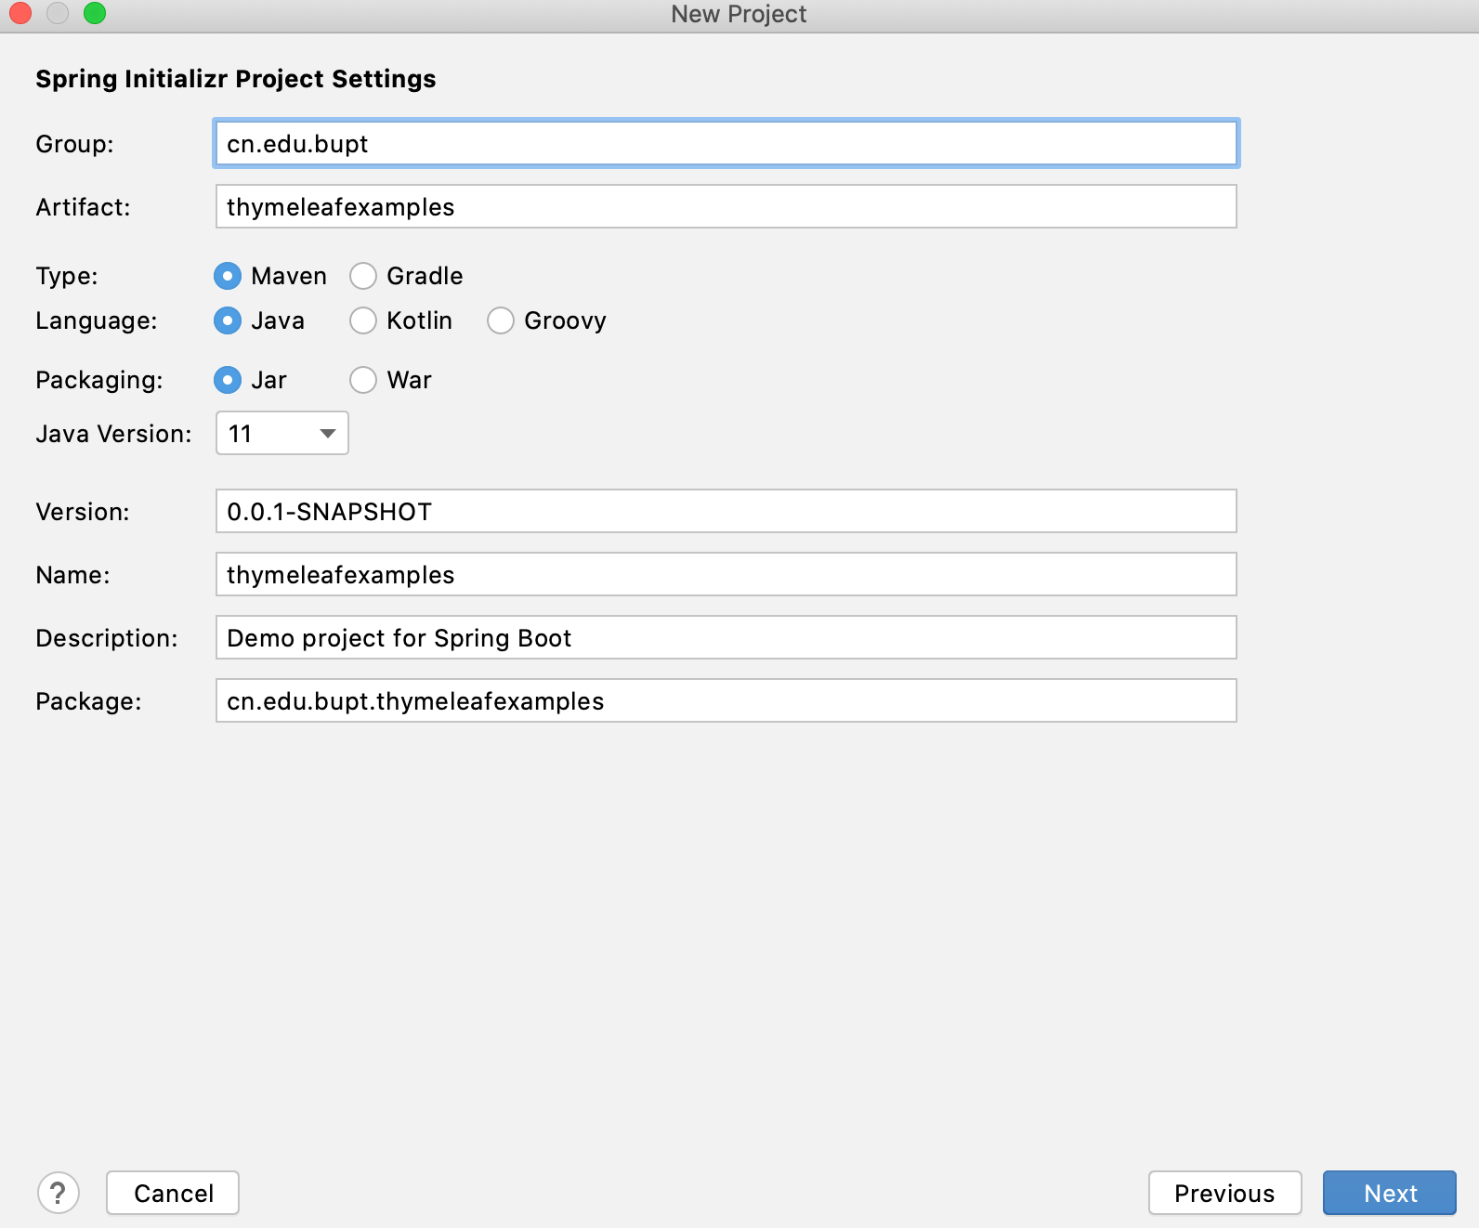
6.1 Thymeleaf简介
Thymeleaf 示例项目“The Good Thymes Virtual Grocery”
https://gitee.com/buptnetwork/thymeleafexamples

Slide 9
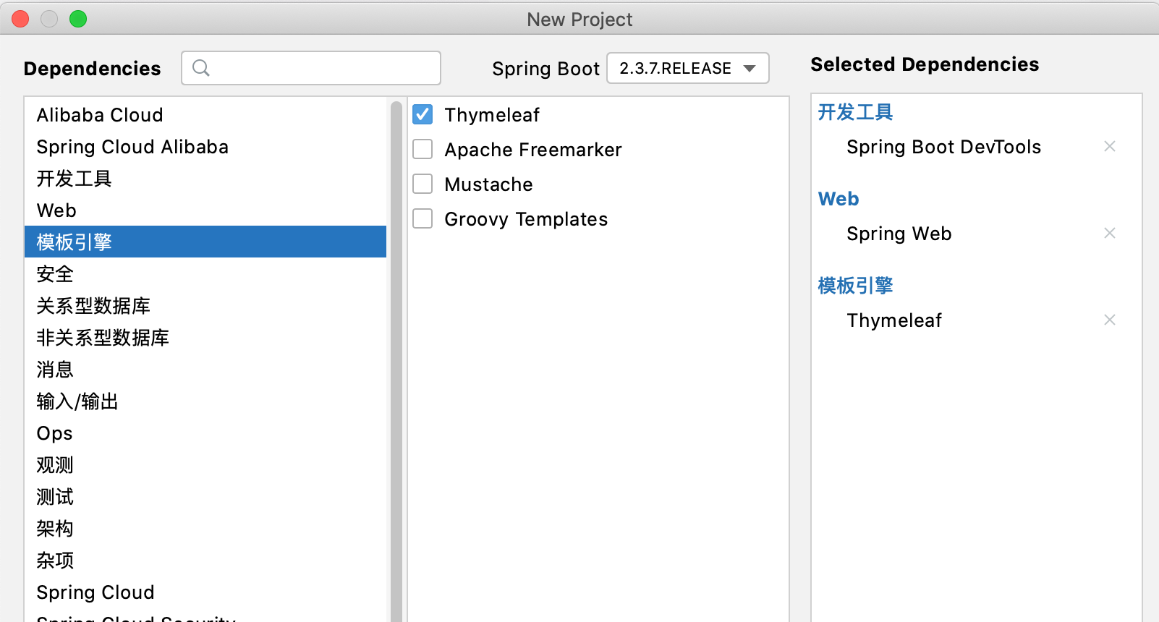
6.1 Thymeleaf简介
Thymeleaf 示例项目“The Good Thymes Virtual Grocery”
https://gitee.com/buptnetwork/thymeleafexamples

Slide 10
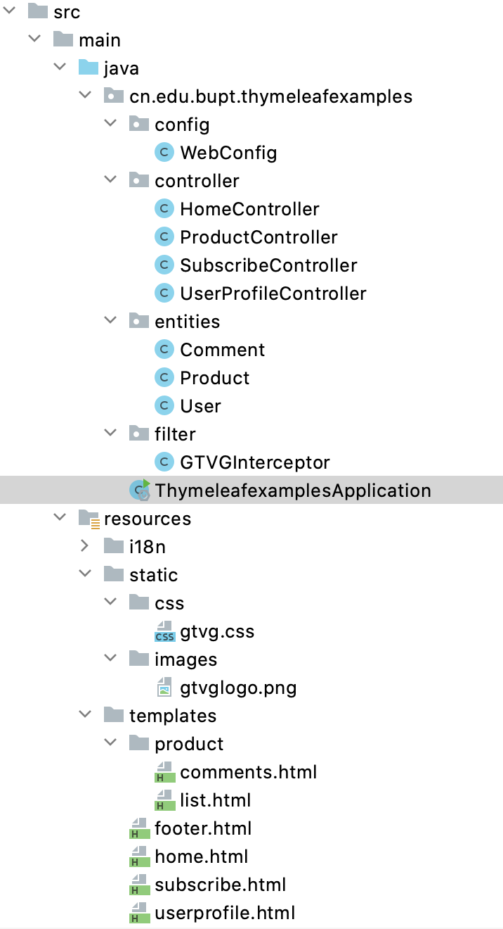
6.1 Thymeleaf简介
Thymeleaf 示例项目“The Good Thymes Virtual Grocery”
额外添加了一个Spring MVC的配置类，为项目添加了一个拦截器，和thymeleaf模板没有必然联系。
处理各功能模块请求的控制器类
本项目使用的各个POJO（简单JAVA对象）类
拦截器，在本项目中用于向session中添加一个user属性，值为一个User对象。
国际化的资源属性文件
页面中使用的静态资源文件
页面模板文件
https://gitee.com/buptnetwork/thymeleafexamples

Slide 11
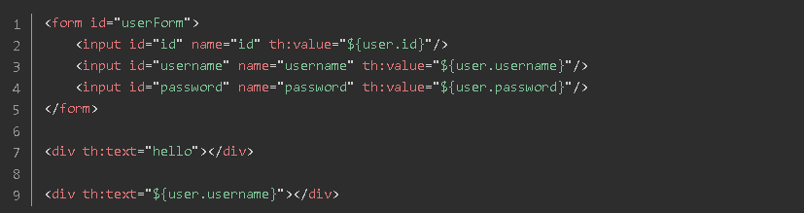
6.2 基础语法
文档地址：https://www.thymeleaf.org/doc/tutorials/3.0/usingthymeleaf.html#standard-expression-syntax
变量表达式 ${} ：直接使用th:xx = "${}" 将html元素的xx属性设置为变量的值 。例如：

Slide 12
6.2 基础语法
文档地址：https://www.thymeleaf.org/doc/tutorials/3.0/usingthymeleaf.html#standard-expression-syntax
变量表达式 ${} ：直接使用${} 获取对象属性 。例如：
/*
* Access to properties using the point (.). Equivalent to calling property getters.
* 使用(.)获取对象的属性
*/
${person.father.name}
/*
* Access to properties can also be made by using brackets ([]) and writing
* the name of the property as a variable or between single quotes.
* 还可以使用['属性名']获取对象的属性
*/
${person['father']['name']}

Slide 13
6.2 基础语法
文档地址：https://www.thymeleaf.org/doc/tutorials/3.0/usingthymeleaf.html#standard-expression-syntax
变量表达式 ${} ：直接使用${} 获取对象属性 。例如：
/*
* If the object is a map, both dot and bracket syntax will be equivalent to
* executing a call on its get(...) method.
* 如果对象是map，可以用.或[]调用其get方法
*/
${countriesByCode.ES}
${personsByName['Stephen Zucchini'].age}
/*
* Indexed access to arrays or collections is also performed with brackets,
* writing the index without quotes.
* 使用[序号]访问一个数组或集合中的元素
*/
${personsArray[0].name}

Slide 14
6.2 基础语法
文档地址：https://www.thymeleaf.org/doc/tutorials/3.0/usingthymeleaf.html#standard-expression-syntax
变量表达式 ${} ：直接使用${} 获取对象属性 。例如：
/*
* Methods can be called, even with arguments.
* 在变量表达式中还可以调用对象的方法，即使方法需要参数
*/
${person.createCompleteName()}
${person.createCompleteNameWithSeparator('-')}

Slide 15
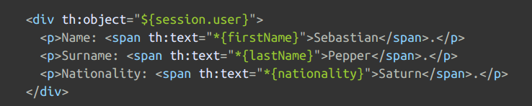
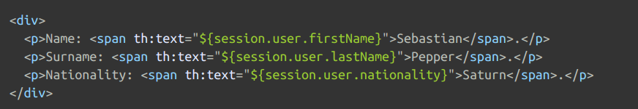
6.2 基础语法
选择变量表达式 *{} ：首先通过th:object 获取对象，然后使用 "*{}"获取对象属性。
等价于下面的表达式

Slide 16

6.2 基础语法
链接表达式 @{} ：通过链接表达式@{}直接拿到应用路径，然后拼接静态资源路径。例如：
绝对URL：http://www.thymeleaf.org
相对URL：
相对页面地址：user/login.html
相对上下文地址：/itemdetails?id=3，将自动在前面添加上下文path
相对服务地址：~/billing/processInvoice，不再自动添加上下文path，可以用来访问本服务上的其它上下文页面
相对协议地址：//code.jquery.com/jquery-2.0.3.min.js

Slide 17
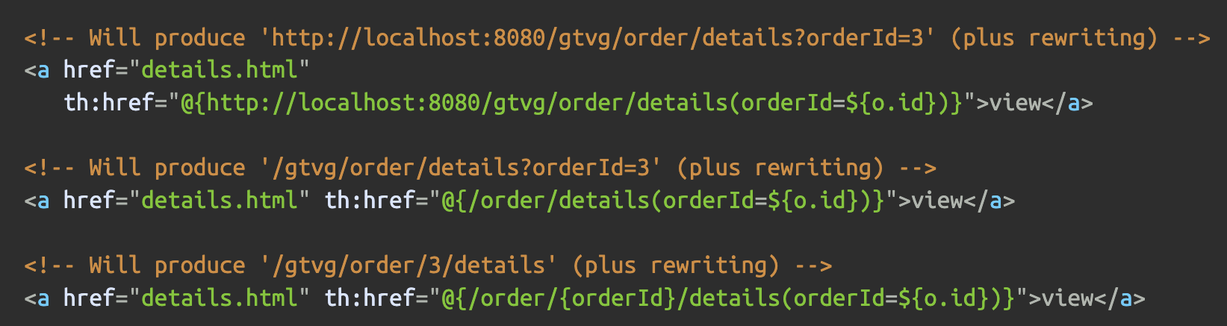
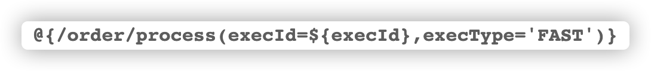
6.2 基础语法
链接表达式 @{} ：通过链接表达式@{}直接拿到应用路径，然后拼接静态资源路径。例如：
url携带的参数
多个参数用“，”分割

Slide 18
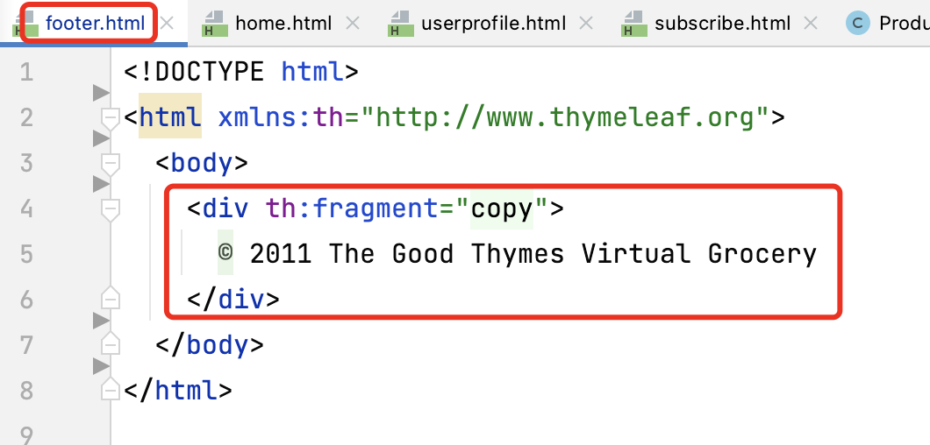
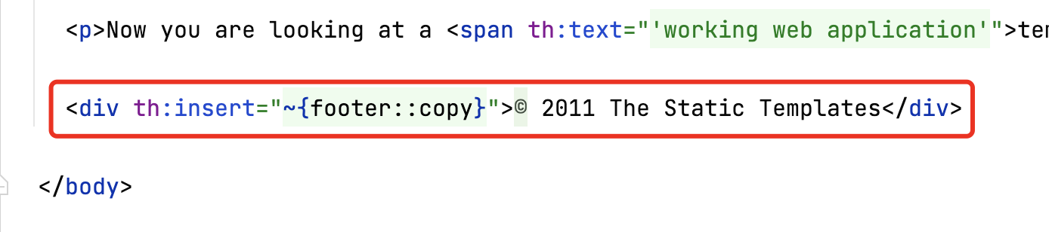
6.2 基础语法
片段表达式 ~{} ：首先通过th:fragment定制片段 ，然后通过th:replace 填写片段路径和片段名。
~{ viewName } 表示引入完整页面
~{ viewName ::selector} 表示在指定页面寻找片段 其中selector可为片段名、jquery选择器等
~{ ::selector} 表示在当前页寻找

Slide 19
6.2 基础语法
消息表达式#{} ：#{msg} 用于获取国际化语言翻译值。
其它表达式
在基础语法中，默认支持字符串连接、数学运算、布尔逻辑和三目运算等。

Slide 20
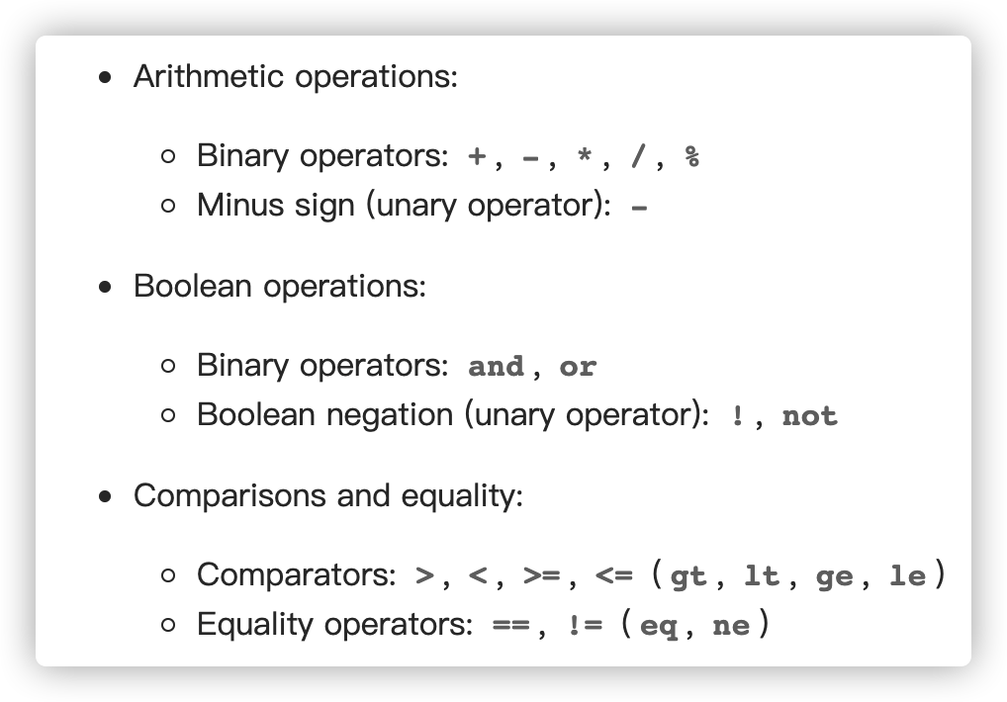
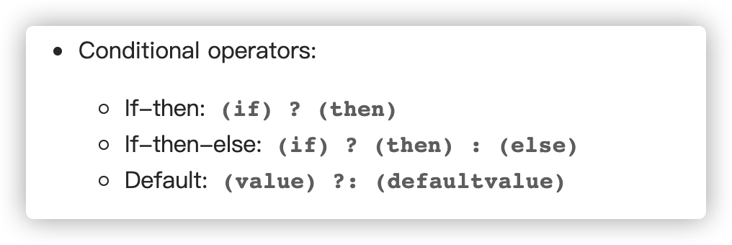
6.2 基础语法
'User is of type ' + (${user.isAdmin()} ? 'Administrator' : (${user.type} ?: 'Unknown'))

Slide 21
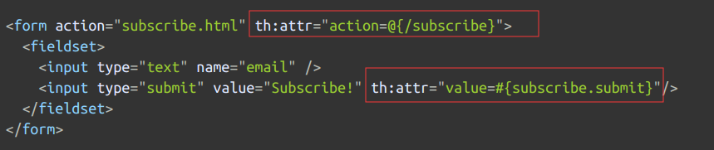
6.2 基础语法
文档：https://www.thymeleaf.org/doc/tutorials/3.0/usingthymeleaf.html#setting-attribute-values
设置任意属性的值th:attr
设置img的 src、title、alt属性

Slide 22
6.2 基础语法
设置特定属性的值

Slide 23
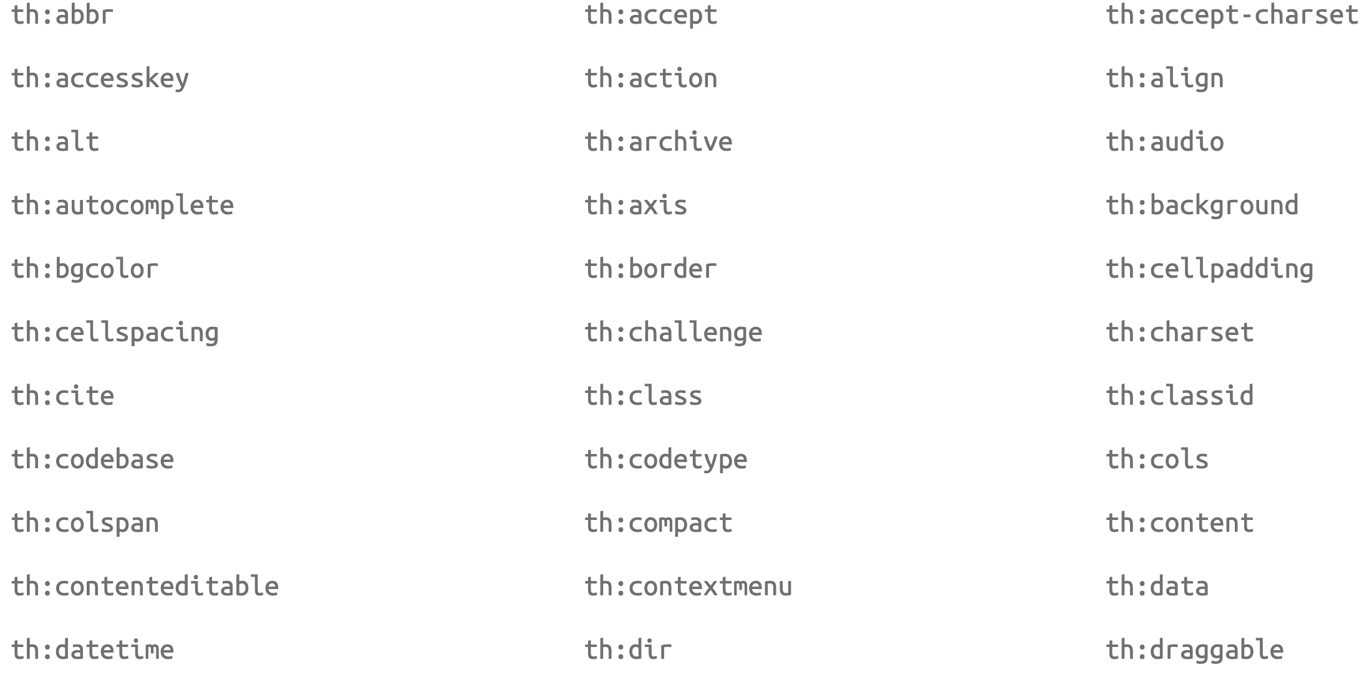
6.2 基础语法
https://www.thymeleaf.org/doc/tutorials/3.0/usingthymeleaf.html#setting-value-to-specific-attributes
设置特定属性的值

Slide 24
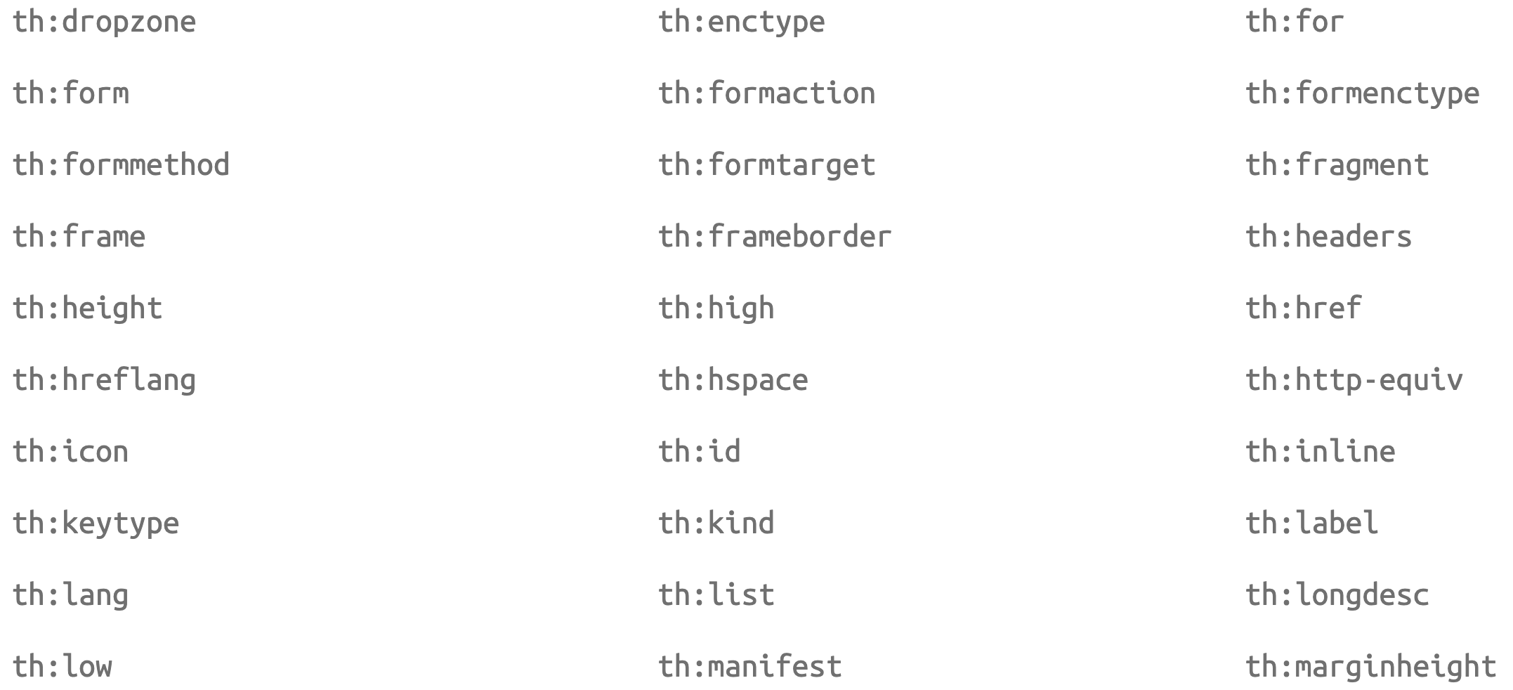
6.2 基础语法
https://www.thymeleaf.org/doc/tutorials/3.0/usingthymeleaf.html#setting-value-to-specific-attributes
设置特定属性的值

Slide 25
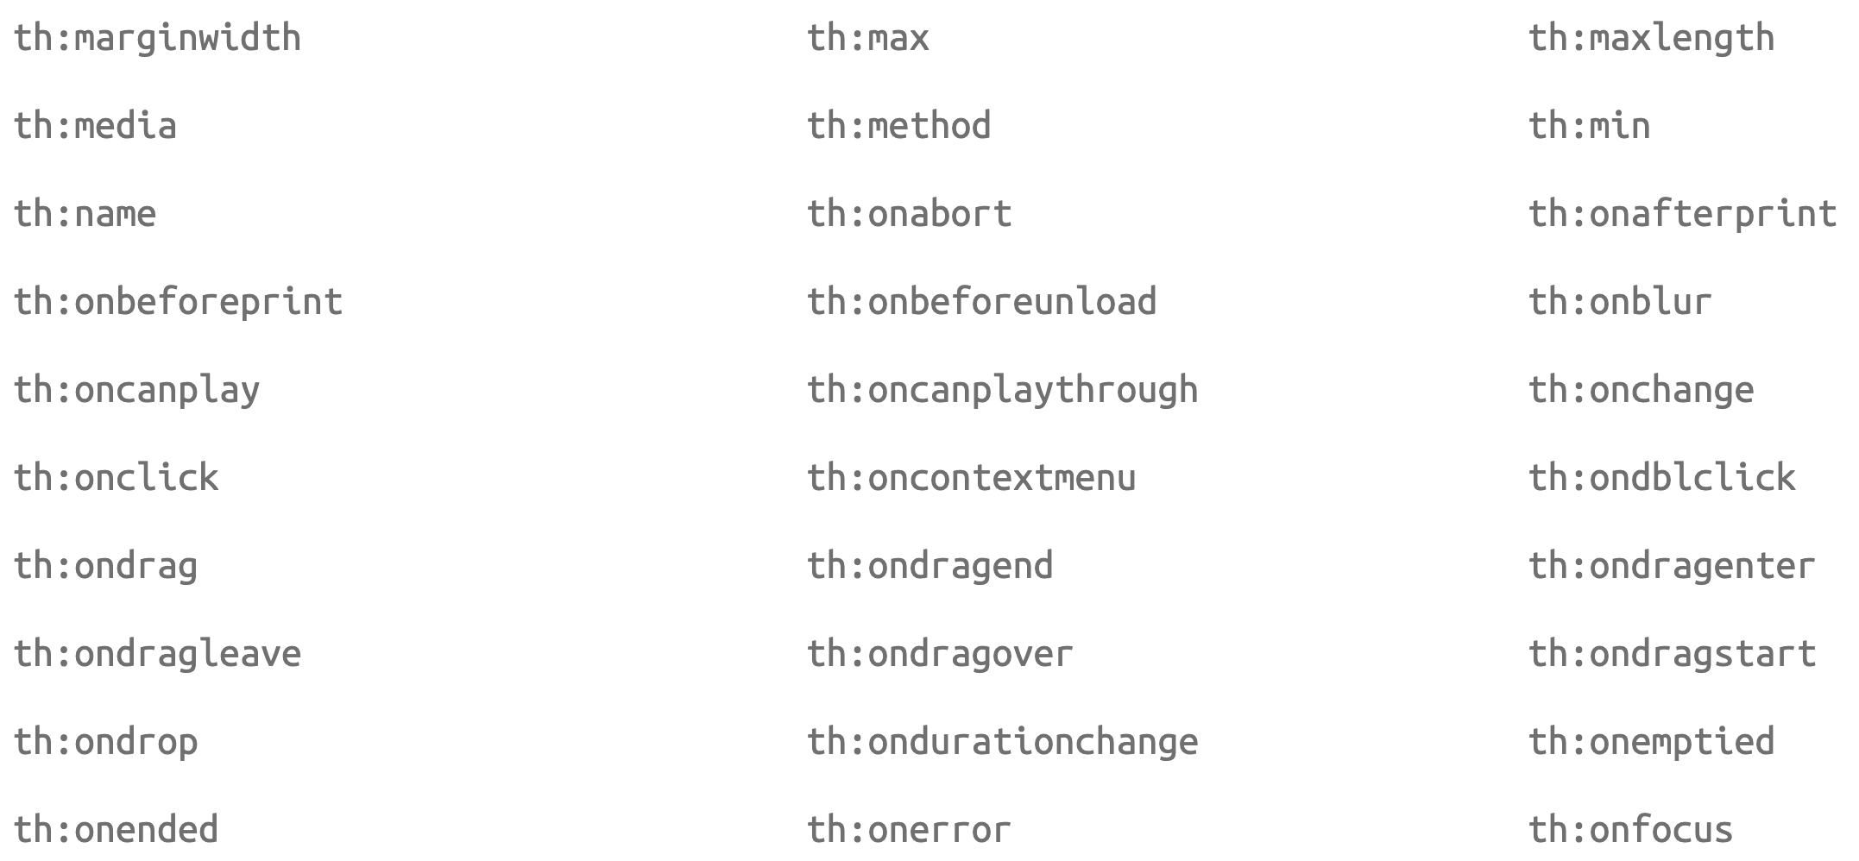
6.2 基础语法
https://www.thymeleaf.org/doc/tutorials/3.0/usingthymeleaf.html#setting-value-to-specific-attributes
设置特定属性的值

Slide 26
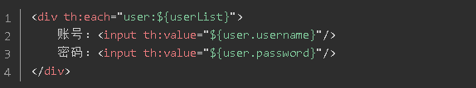
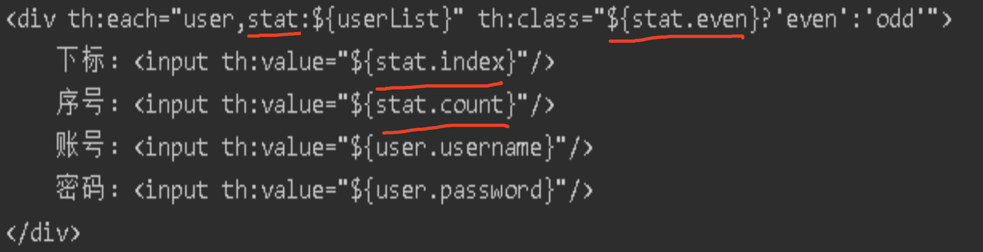
6.3 迭代循环
想要遍历List集合很简单，配合th:each 即可快速完成迭代。例如遍历用户列表：
在集合的迭代过程还可以获取状态变量，只需在变量后面指定状态变量名即可，状态变量可用于获取集合的下标/序号、总数、是否为单数/偶数行、是否为第一个/最后一个。例如：
index属性：当前迭代索引，从0开始
count属性：当前迭代索引，从1开始
size属性：迭代变量中元素的总数
current属性：每次迭代的iter变量
even/odd属性：当前迭代是偶数还是奇数
first属性：当前迭代是否是第一次迭代。
last属性：当前迭代是否是最后一次迭代。

Slide 27


6.4 条件判断
使用th:if 和 th: unless进行条件判断

Slide 28
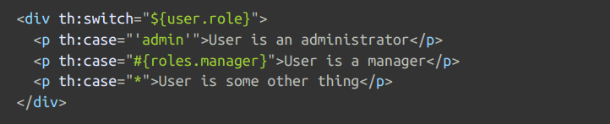
6.4 条件判断与分支
使用th:switch和 th: case进行分支

Slide 29

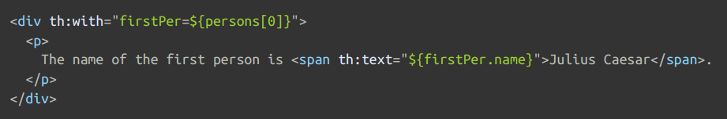
6.5.1 局部变量
prod只在<tr>标签内有效
使用th:with定义一个局部变量

Slide 30
6.5.2 内联写法
内联写法：不使用扩展属性，直接生成到html中， [[${xx}]] 或[(${xx})]
等价于

Slide 31




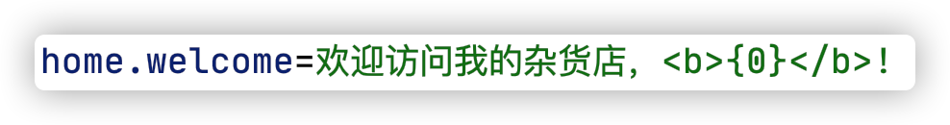
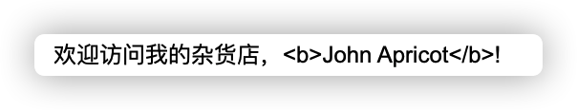
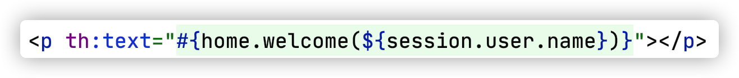
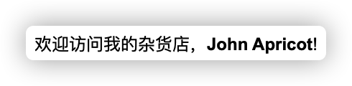
6.5.2 内联写法
内联写法： [[${xx}]] 或[(${xx})]，二者区别是前者为HTML-escaped ，后者不进行HTML-escaped，后者类似于th:utext 。例如当变量 msg=‘This is <b>great</b>‘时，
不转义
转义
转义
不转义

Slide 32
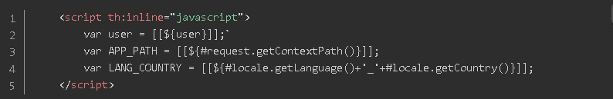
6.5.2 内联写法
JavaScript内联，th:inline=“javascript”

Slide 33
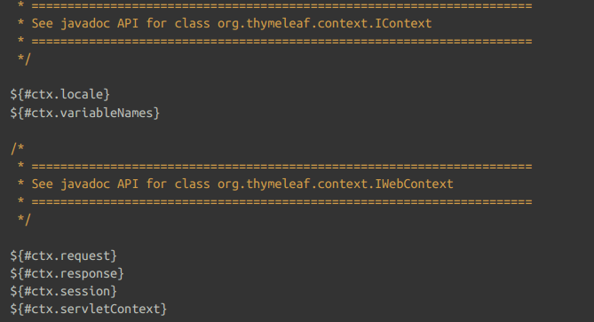
6.5.3 内置对象(简要了解)
${#ctx} 上下文对象，可用于获取其它内置对象。

Slide 34
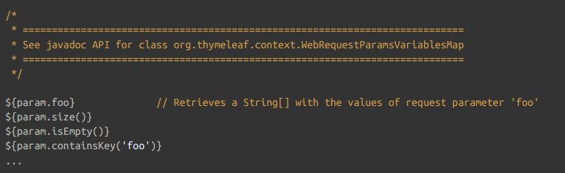
6.5.3 内置对象(简要了解)
${param }: 获取请求参数。

Slide 35
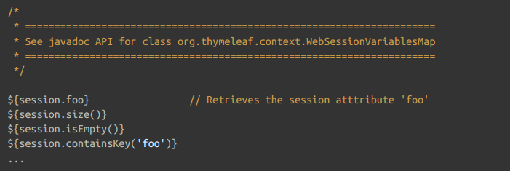
6.5.3 内置对象(简要了解)
${session }: 获取session属性。

Slide 36
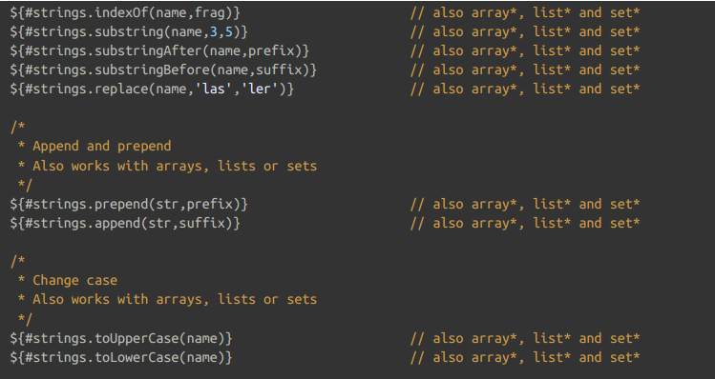
6.5.3 内置对象(简要了解)
${#strings }: strings工具类。

Slide 37
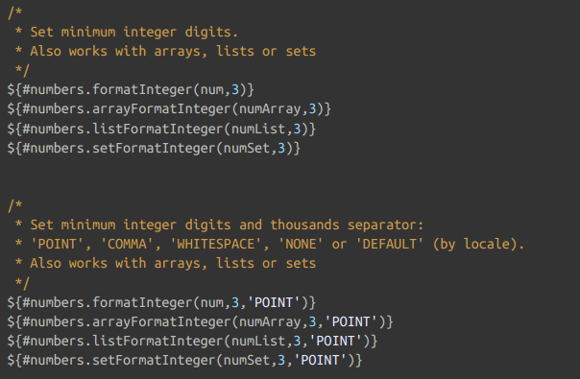
6.5.3 内置对象(简要了解)
${#numbers }: numbers工具类。

Slide 38
6.5.3 内置对象(简要了解)
#lists：List 工具类
#arrays：数组工具类
#sets：Set 工具类
#maps：常用Map方法。
#objects：一般对象类，通常用来判断非空
#bools：常用的布尔方法。

Slide 39
6.5.3 内置对象(简要了解)
#execInfo：获取页面模板的处理信息。
#messages：在变量表达式中获取外部消息的方法，与使用＃{...}语法获取的方法相同。
#uris：转义部分URL / URI的方法。
#conversions：用于执行已配置的转换服务的方法。
#dates：时间操作和时间格式化等。
#calendars：用于更复杂时间的格式化。
#aggregates：在数组或集合上创建聚合的方法。
#ids：处理可能重复的id属性的方法。

Slide 40
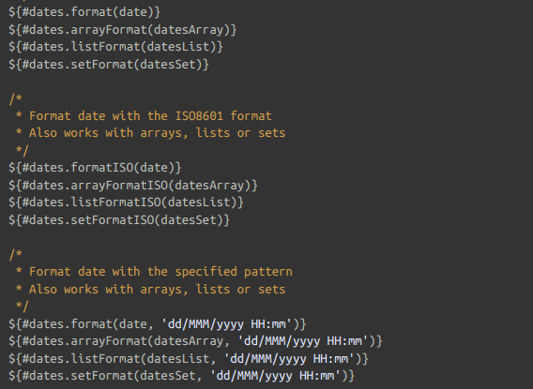
6.5.3 内置对象(简要了解)

Slide 41
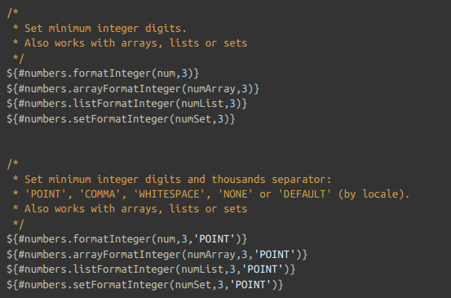
6.5.3 内置对象(简要了解)

Slide 42
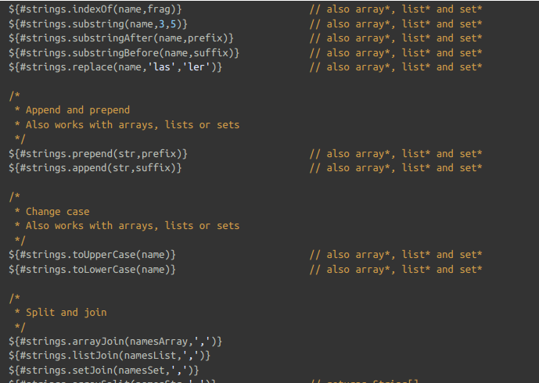
6.5.3 内置对象(简要了解)

Slide 43
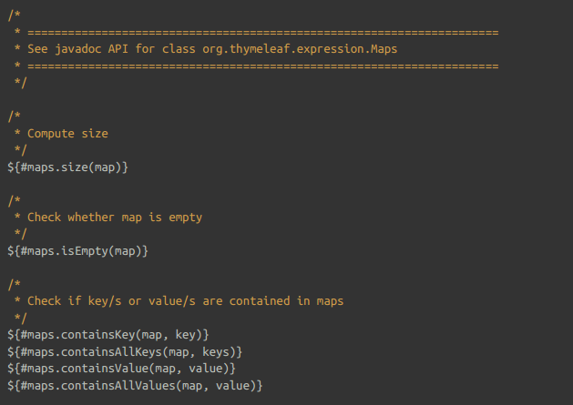
6.5.3 内置对象(简要了解)

